Slide 1
Início
O Reino do Céu
e o Futuro

Slide 2
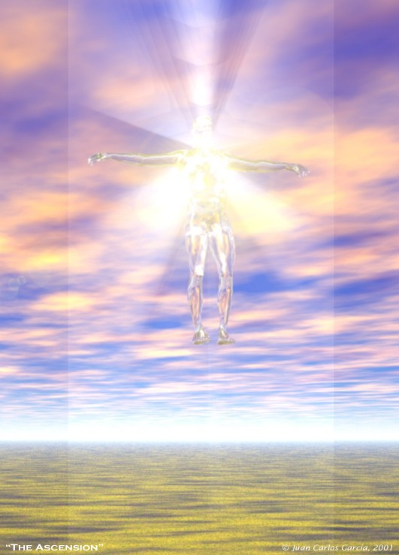
O Futuro
O cristianismo de fato prestou um grande serviço a este mundo, mas agora é Jesus que se faz mais necessário. O mundo necessita ver Jesus vivendo novamente na Terra, na experiência de mortais nascidos do espírito e que efetivamente revelem o Mestre a todos os homens.
Doc 195, 2084:1

Slide 3
O Futuro
“É inútil falar de um renascimento da primitiva cristandade; vós deveis seguir para frente, partindo de onde estais. A cultura moderna deve tornar-se espiritualmente batizada com uma nova revelação da vida de Jesus e iluminada por um novo entendimento do seu evangelho de salvação eterna.”
Doc 195, 2084:1

Slide 4
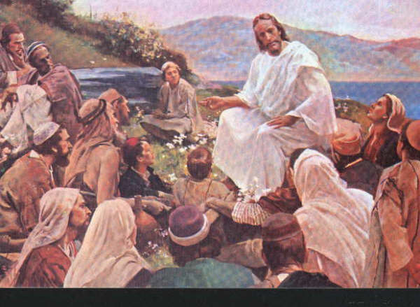
O Futuro
“Os discípulos de Jesus, mais do que conquistadores, deveriam ser fontes transbordantes de inspiração e de vida elevada para todos os homens.”
Doc 195, 2084:1

Slide 5
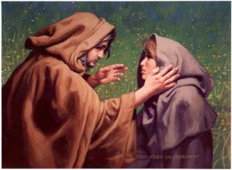
O Futuro
“A religião é apenas um humanismo elevado, até que seja tornado divino pela descoberta da realidade da presença de Deus, na experiência pessoal.”
Doc 195, 2084:1

Slide 6
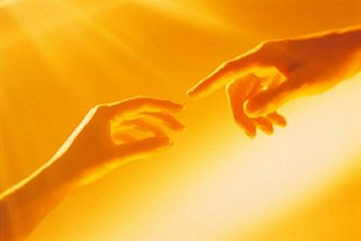
O Futuro
“Tende sempre em mente que Deus e os homens necessitam uns dos outros. Eles são mutuamente necessários para a realização plena e final da experiência eterna da personalidade, no destino divino da finalidade do universo.”
Doc 195, 2084:2

Slide 7
Ao conquistar almas para o Mestre, não é a primeira légua, a da obrigação, do dever ou da convenção, que irá transformar o homem e o seu mundo, mas é mais a segunda légua, a de serviço livre, de devoção e amor à liberdade, a que representa o esforço semelhante ao de Jesus, para alcançar o irmão no amor e para colocá-lo sob a guia espiritual, na direção da meta divina mais elevada da existência mortal. O cristianismo, ainda hoje, percorre, com disposição, a primeira légua; mas a humanidade definha e tropeça nas trevas morais, porque há tão poucos homens fazendo a segunda légua – tão poucos seguidores professos de Jesus e que realmente vivem e amam, como ele ensinou os seus discípulos a viver, a amar e a servir. Doc 15, 2084:5

Slide 8
“O domínio eclesiástico é, agora e sempre, incompatível com aquela fé viva, com o crescimento do espírito e com a experiência original, e de primeira mão, dos camaradas de fé de Jesus, na irmandade dos homens, na associação espiritual do Reino do céu.”
doc. 195, pág 2084:8

Slide 9
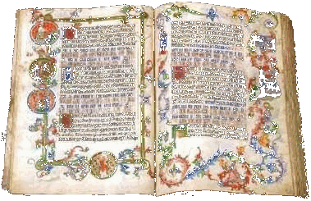
O Futuro
“O desejo louvável de conservar as tradições das realizações passadas, muitas vezes, leva à defesa de sistemas obsoletos de adoração. O desejo bem-intencionado, de realimentar sistemas antigos de pensamento, efetivamente, impede a promoção eficaz de meios e métodos novos e adequados que satisfaçam os anseios espirituais das mentes que se expandem e que avançam, dos homens modernos. ”
Doc 195, 2085:0

Slide 10
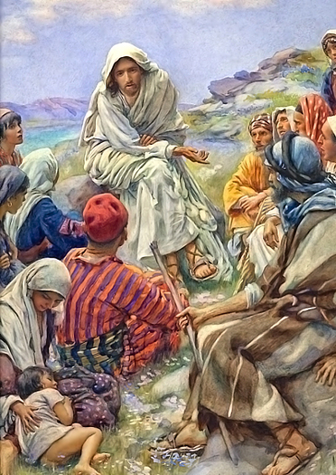
O Futuro
“Do mesmo modo, as igrejas cristãs do século vinte permanecem como grandes obstáculos, ainda que totalmente inconscientes, ao avanço imediato do evangelho verdadeiro – os ensinamentos de Jesus de Nazaré.”
Doc 195, 2085:0

Slide 11
O Futuro
“Muitas pessoas sinceras, que de bom grado ofereceriam a sua lealdade ao Cristo do evangelho, acham bastante difícil sustentar, com entusiasmo, uma igreja que demonstra tão pouco do espírito da vida e dos ensinamentos dele, a qual, lhes foi ensinado erroneamente, que ele teria fundado. ”
Doc 195, 2085:1

Slide 12
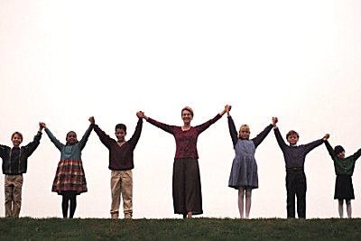
O Futuro
“Se a igreja cristã apenas ousasse esposar o programa do Mestre, milhares de jovens, aparentemente indiferentes, apressar-se-iam a alistar-se em um tal empreendimento espiritual, e eles não hesitariam em ir até o fim nessa grande aventura.”
Doc 195, 2085:2

Slide 13
O Futuro
“A cristandade se defronta seriamente com a condenação que está incorporada em um dos seus próprios slogans: “Uma casa dividida, contra si própria, não poderá sobreviver”. O mundo não-cristão dificilmente render-se-á a uma cristandade dividida em seitas. O Jesus vivo é a única esperança de uma unificação possível da cristandade. ”
Doc 195, 2085:3

Slide 14
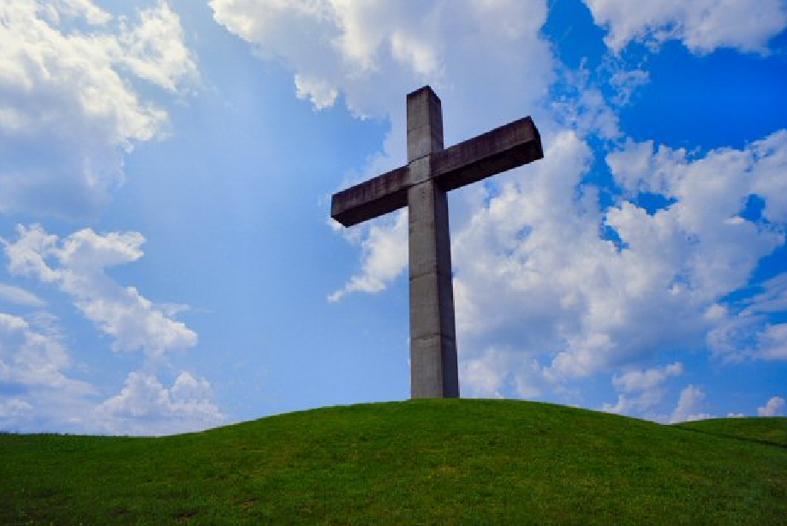
O Futuro
“Apesar de tudo, mesmo o cristianismo do século vinte não deve ser menosprezado. Ele é o produto do gênio moral dos homens sabedores de Deus, de muitas raças, durante muitos séculos, e tem sido verdadeiramente um dos grandes poderes para o bem na Terra e, portanto, nenhum homem deveria considerá-lo superficialmente e sem o devido apreço, não obstante os seus defeitos inerentes e adquiridos. O cristianismo ainda consegue movimentar as mentes dos homens de reflexão, por meio de emoções morais poderosas.”
Doc 195, 2085:4

Slide 15
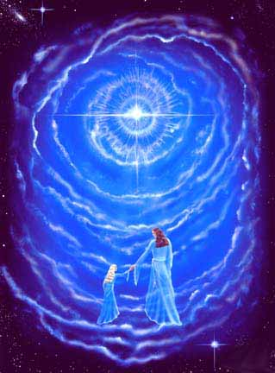
O Futuro
“E não há uma desculpa para o envolvimento da igreja no comércio e na política; alianças ímpias como essas são traições flagrantes ao Mestre. E os amantes genuínos da verdade tardarão em esquecer que essa poderosa igreja institucionalizada tem, freqüentemente, ousado sufocar fés recém-nascidas e perseguir àqueles que conceberam a verdade e que, na oportunidade, apareceram em vestimentas não-ortodoxas.”
Doc 195, 2085:5

Slide 16
“Infelizmente, é bem verdade que essa igreja não teria sobrevivido, caso não tivesse havido homens no mundo que preferissem o seu estilo de adoração. Muitas almas, espiritualmente indolentes, têm a necessidade ardente de uma religião antiga e autoritária, de tradição sagrada nos rituais.”
Doc 195, 2085:6

Slide 17
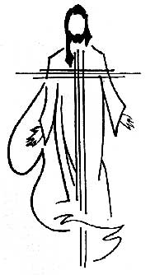
O Futuro
“O cristianismo sofre de uma grande limitação, porque se tornou identificado, nas mentes de todo o mundo, com uma parte do sistema social, da vida industrial e dos padrões morais da civilização ocidental; e assim o cristianismo parece haver patrocinado, involuntariamente, uma sociedade que titubeia sob a culpa de tolerar uma ciência sem idealismo, uma política sem princípios, uma riqueza sem trabalho, um prazer sem restrições, um conhecimento sem caráter, um poder sem consciência e uma indústria sem moralidade.”
Doc 195, 2086:6

Slide 18
“A esperança, para o cristianismo moderno, é a de que ele possa cessar de apadrinhar os sistemas sociais e as políticas industriais da civilização ocidental e, ao mesmo tempo, a de que ele humildemente se curve diante dessa cruz que ele louva com tanta valentia, e que passe a aprender de novo, de Jesus de Nazaré, sobre as maiores verdades que o homem mortal pôde jamais escutar – o evangelho vivo da paternidade de Deus e da irmandade dos homens.”
Doc 195, 2086:7

Slide 19
Agradecimento
Agradecimento
Associação Urântia do Brasil (AUB) agradece a presença de todos e os convida a participar do movimento em torno d’O Livro de Urântia, contamos com vossas sugestões.
www.urantia.org (sítio da Fundação Urântia)
www.urantia.com.br (sítio da AUB)
Este trabalho utiliza citações do Livro de Urantia © 1955 Urantia Foundation 533 Diversey Parkway, Chicago, Illinois 60614, (001773) 525-3319, http//www.urantia.org Todos os direitos reservados.

